Slide 1
Python: Multiple Regression
Žydrūnė Kelpšaitė
Data Analyst
2026

Slide 2
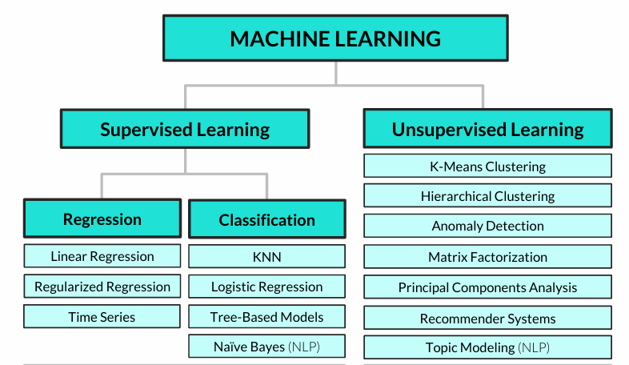
COMMON ALGORITHMS

Slide 3
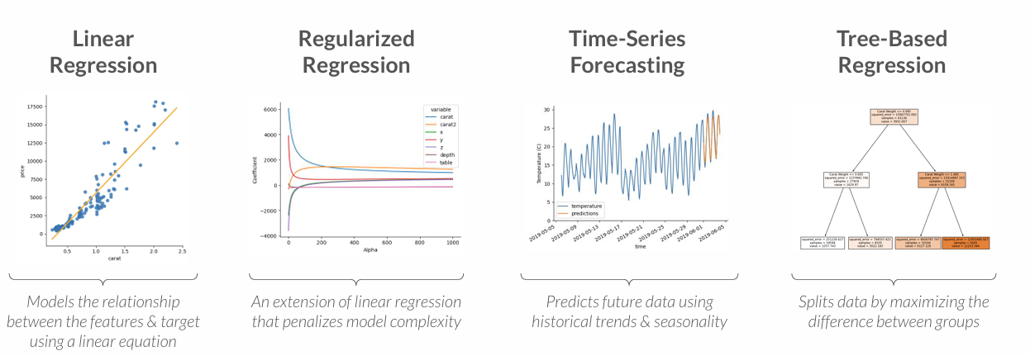
TYPES OF REGRESSION
These are some of the major types of regression modeling techniques
Even though logistic regression (which you may have heard of) has “regression” in its name, it’s actually a classification modeling technique!

Slide 4
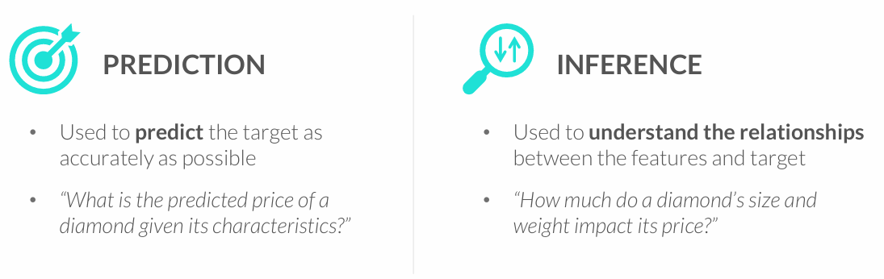
GOALS OF REGRESSION
Regression models are used for two primary goals: prediction and inference
• The goal shapes the modeling approach, including the regression algorithm used, the complexity of the model, and more
You often need to strike a balance between these goals – a model that is very inaccurate won’t be too trustworthy for inference, and understanding the impact that variables have on predictions can help make them more accurate

Slide 5
Prognozavimo metodai
Norint naudoti šiuos algoritmus, duomenys turi turėti nepriklausomų kintamųjų (x) ir priklausomą kintamąjį (y).
Tokių algoritmų pritaikymas leidžia nustatyti priklausomybės / sąryšio funkciją tarp X ir Y kintamųjų.
Turint kintamųjų priklausomybės funkciją, tikslas yra algoritmui pateikti naujus duomenis, su kuriais jis nebuvo apmokytas, norint gauti prognozuojamas Y reikšmes.

Slide 6
Prognozavimo metodai
Regresija – siekiama prognozuoti realią vertę (pvz. atlyginimą, svorį ir t. t.), kintamasis yra diskretusis arba tolydusis.
Klasifikavimas – siekiama prognozuoti kategorinį kintamąjį (pvz. ar asmuo serga ar ne, kurios kategorijos produktus klientas pirks ir t. t.).

Slide 7
Tiesinė regresija
Prognozavimo metodai
Regresija yra skirta rasti tiesinę priklausomybę tarp nepriklausomų ir priklausomo kintamojo.
Regresija gali būti paprastoji ir sudėtinė:
Paprastoji regresija tiria dviejų kintamųjų ryšį (nepriklausomo ir priklausomo kintamojo);
Sudėtinė regresija tiria daugiau nei vieno nepriklausomo kintamojo ryšį su priklausomu kintamuoju.
Regresijos tikslas yra rasti statistinį ryšį tarp kintamųjų.

Slide 8
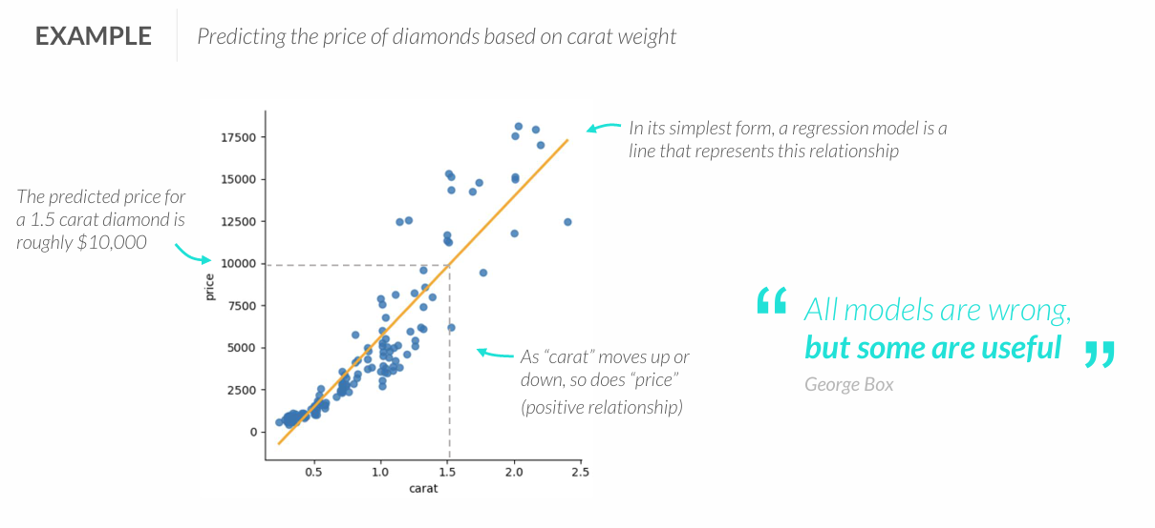
REGRESSION 101
Regression analysis is supervised learning technique used to predict a numeric variable (target) by modeling its relationship with a set of other variables (features)

Slide 9
Regresijos lygtis
Prognozavimo metodai
𝒚 = 𝒃_{𝟎} + 𝒃_{𝟏}𝒙_{𝟏} + … + 𝒃_{𝒏}𝒙_{𝒏} + 𝜺
y – priklausomas kintamasis;
b₀ – konstanta;
b₁, .. , b_{n} – koeficientai;
x₁, .. , x_{n}– nepriklausomi kintamieji;
𝜀 – liekamoji paklaida, t. y. viskas nuo ko dar gali priklausyti Y.

Slide 10
Regresijos lygtis
Prognozavimo metodai
𝒚 = 𝒃_{𝟎} + 𝒃_{𝟏}𝒙_{𝟏} + … + 𝒃_{𝒏}𝒙_{𝒏}
Įverčiai 𝑏₀, 𝑏₁, … , 𝑏_{𝑛} gaunami panaudojus imties duomenis.
Jei 𝑏₁ > 0, tai x₁ didėjant, y didėja.
Jei 𝑏₁ < 0, tai x₁ didėjant, y mažėja.
Trumpai: ženklas parodo kryptį, o dydis – įtakos stiprumą.

Slide 11
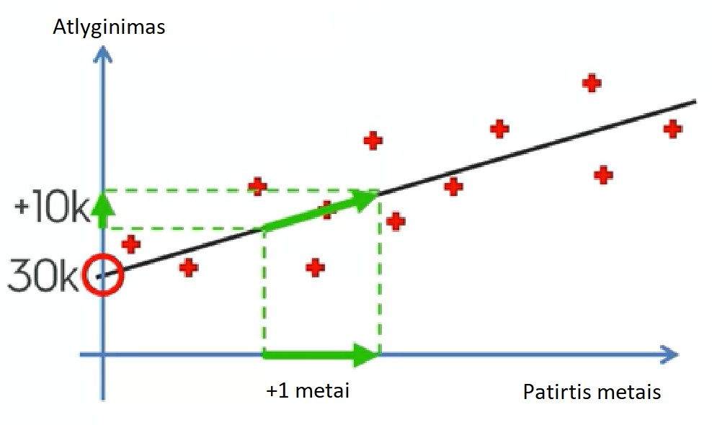
Regresijos lygtis
Prognozavimo metodai
𝒂𝒕𝒍𝒚𝒈𝒊𝒏𝒊𝒎𝒂𝒔 = 𝒃_{𝟎} + 𝒃_{𝟏} ∙ 𝒑𝒂𝒕𝒊𝒓𝒕𝒊𝒔
𝑏₀ – nurodo koks yra atlyginimas, kai darbuotojas neturi patirties (patirtis = 0).
𝑏₁ – regresijos tiesės nuolygis (angl. slope).
Koeficientas 𝑏₁ parodo, kiek pasikeis Y reikšmė, vienetu padidinus X ir fiksavus visų kitų regresorių reikšmes.
Notes:
Horizontalioje ašyje yra darbo patirtis metais, vertikalioje – atlyginimas. Raudoni taškai rodo realius darbuotojų duomenis, o juoda linija – regresijos linija, kuri aprašo bendrą tendenciją.
Kai patirtis lygi nuliui, regresijos linija rodo apie 30 tūkst. – tai konstanta (b0), bazinis atlyginimas be patirties. Žalia rodyklė rodo, kad padidėjus patirčiai vieneriais metais, prognozuojamas atlyginimas padidėja apie 10 tūkst. – tai koeficientas (b1).
Trumpai: regresijos linija parodo, kiek vidutiniškai keičiasi atlyginimas, kai patirtis padidėja vienu vienetu, o taškų išsibarstymas aplink liniją rodo, kad realūs duomenys ne visada tiksliai sutampa su prognoze.

Slide 12
Regresija – konstanta ir koeficientai
Prognozavimo metodai
𝒂𝒕𝒍𝒚𝒈𝒊𝒏𝒊𝒎𝒂𝒔 = 𝒃_{𝟎} + 𝒃_{𝟏} ∙ 𝒑𝒂𝒕𝒊𝒓𝒕𝒊𝒔
Jei 𝑏₁ > 0, tai tarp x ir y yra teigiama priklausomybė, t. y. didėjant x, didėja ir y.
Jei 𝑏₁< 0, tai tarp x ir y yra neigiama priklausomybė, t. y. didėjant x, mažėja y.
b0 parodo pradinį atlyginimo lygį, kai patirties nėra. b1 parodo, kiek vidutiniškai pasikeičia atlyginimas, kai patirtis padidėja vieneriais metais.
Jei b1 > 0, atlyginimas didėja kartu su patirtimi – ryšys yra teigiamas. Jei b1 < 0, didėjant patirčiai atlyginimas mažėja – ryšys yra neigiamas.
Trumpai: b1 nusako ryšio kryptį ir stiprumą tarp patirties ir atlyginimo.

Slide 13


Tiesinė regresija
Prognozavimo metodai
Nustatant 𝑏 reikšmes, modelis parenka jas taip, kad modelio paklaidos būtų kuo mažesnės. Modelį vertinant pagal paklaidų kvadratą, paklaidoms skaičiuoti naudojama formulė:
Tikslas – minimizuoti S

Slide 14
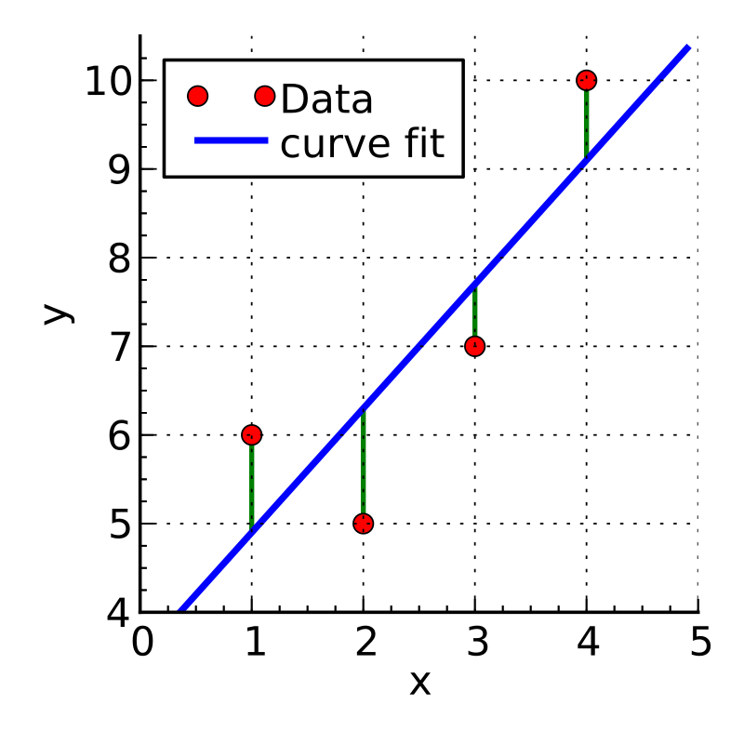
Prognozavimo metodai
Raudoni taškai – tikrosios duomenų reikšmės. Mėlyna linija – regresijos modelio prognozė (curve fit). Žalios vertikalios atkarpos – likučiai.
Kiekviena žalia linija rodo skirtumą tarp realios y reikšmės ir modelio prognozuotos y reikšmės tame pačiame x. Jei taškas yra virš linijos – likutis teigiamas. Jei taškas yra žemiau linijos – likutis neigiamas.
Trumpai: likučiai parodo, kiek ir kur modelis klysta, o visa mėlyna linija – bendrą prognozavimo tendenciją.

Slide 15
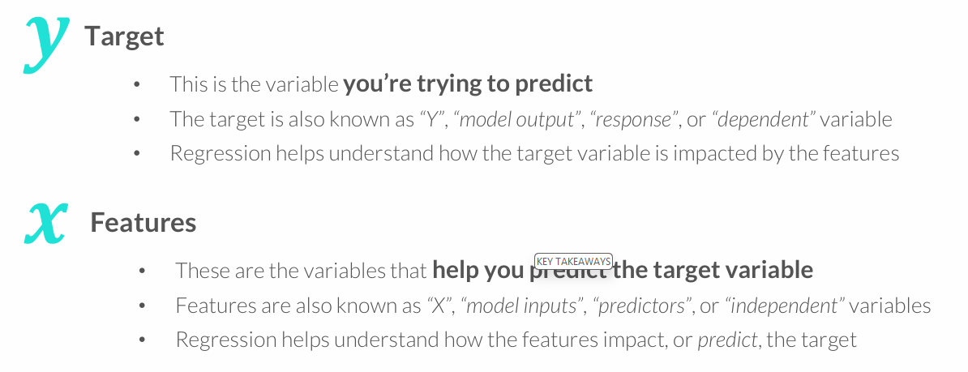
REGRESSION 101
Regression analysis is supervised learning technique used to predict a numeric variable (target) by modeling its relationship with a set of other variables (features)

Slide 16
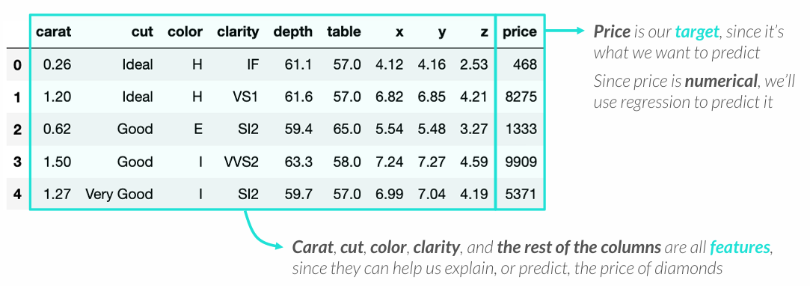
REGRESSION 101
EXAMPLE ---→ Predicting the price of diamonds based on diamond characteristics

Slide 17
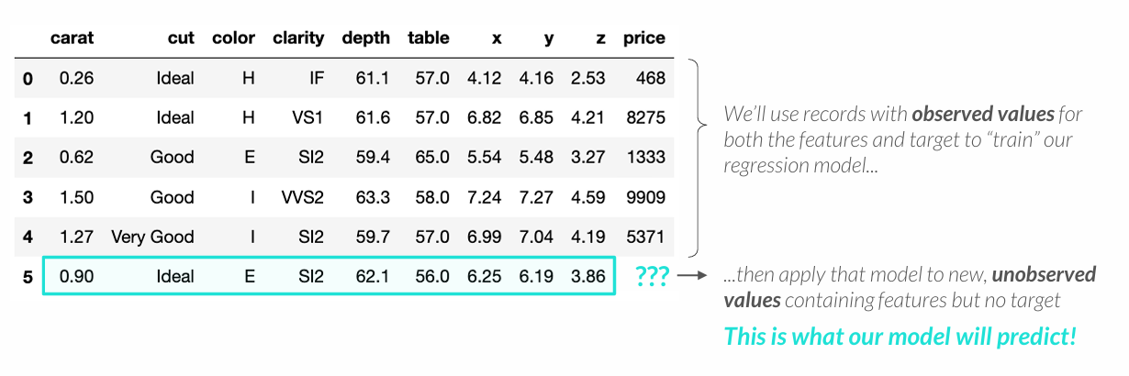
REGRESSION 101
EXAMPLE ---→ Predicting the price of diamonds based on diamond characteristics

Slide 18
Reikalavimai duomenims
Prognozavimo metodai
Visi duomenys skaitiniai, nominaliųjų kintamųjų reikšmės koduojamos skaičiais.
Liekamosios paklaidos yra normaliai pasiskirsčiusios.
Nepriklausomi kintamieji neturi būti stipriai koreliuoti, tačiau priklausomas kintamasis turi koreliuoti su nepriklausomais kintamaisiais.
Duomenyse neturi būti išskirčių.

Slide 19
Regresijos vertinimas
Prognozavimo metodai
Determinacijos koeficientas.
Koreguotas deteminacijos koeficientas.
ANOVA p reikšmė.
T (Stjudento) kriterijai atskiriems regresoriams.

Slide 20
Regresijos vertinimas
Prognozavimo metodai
Determinacijos koeficientas (R kvadratas, R²)
Modeliuojamų ir stebimų priklausomo kintamojo reikšmių skirtumų matas (kiek procentų y elgesio paaiškina nepriklausomų kintamųjų elgesys).
Įgyja reikšmes iš intervalo [0, 1].
Kuo koeficiento reikšmė didesnė, tuo modelis geriau tinka duomenims, rekomenduotina, kad R² ≥ 0.20.

Slide 21
Regresijos vertinimas
Prognozavimo metodai
2. Koreguotinas determinacijos koeficientas (koreguotas R kvadratas, R²)
Determinacijos koeficiento alternatyva, kai modelyje yra daug nepriklausomų kintamųjų ir mažai stebinių.
Jei stebinių yra bent 7 kartus daugiau nei nepriklausomų kintamųjų, pilnai pakanka determinacijos koeficiento.

Slide 22
Regresijos vertinimas
Prognozavimo metodai
3. ANOVA reikšmė (dispersijos analizė, angl. Analysis of Variance)
Parodo, ar modelyje yra su priklausomu kintamuoju susijusių nepriklausomų kintamųjų.
Jei p reikšmė didesnė už 0.05, tai regresijos modelio tinkamumas abejotinas, t. y. gauname, kad y nepriklauso nuo nepriklausomų kintamųjų.

Slide 23
Regresijos vertinimas
Prognozavimo metodai
4. T (Stjudento) kriterijai atskiriems regresoriams
Padeda nuspręsti, ar nepriklausomi kintamieji šalinami iš modelio.
Jei p reikšmė yra mažesnė už 0.05, tariama, kad nepriklausomas kintamasis yra statistiškai reikšmingas ir jis paliekamas modelyje.

Slide 24
Reikšmingumo lygmuo
Prognozavimo metodai
Iš anksto pasirenkamas leistinų neteisingų sprendimų procentas.
Praktiniuose skaičiavimuose naudojame p reikšmę (angl. p-value).
Reikšmingumo lygmuo – teorinis iš anksto nustatytas dydis (dažniausiai naudojamas 5%), o p reikšmė – tai, ką gauname konkrečiu atveju.

Slide 25
Koreliacijos koeficientas
Prognozavimo metodai
Koreliacija – kintamųjų tiesinės priklausomybės matas, naudojamas išmatuoti dviejų intervalinių kintamųjų tiesinę priklausomybę. Koreliacijos koeficientas įgyja reikšmes nuo –1 iki 1.
|cor| < 0.3 labai silpna koreliacija
0.3 ≤ |cor| < 0.5 silpna koreliacija
0.5 ≤ |cor| < 0.7 vidutinė koreliacija
0.7 ≤ |cor| < 0.9 stipri koreliacija
0.9 ≤ |cor| ≤ 1 labai stipri koreliacija

Slide 26
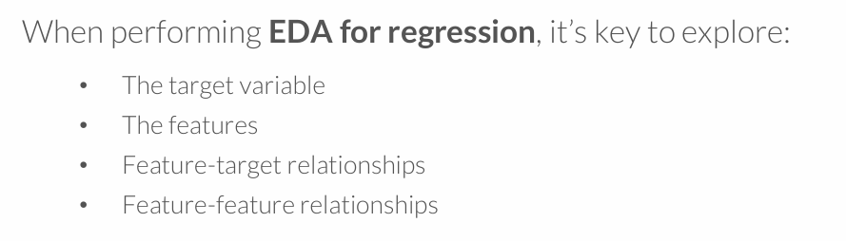
PRE-MODELING DATA PREP & EDA
Exploratory data analysis (EDA) is the process of exploring and visualizing data to find useful patterns & insights that help inform the modeling process
• In regression, EDA lets you identify & understand the most promising features for your model
• It also helps uncover potential issues with the features or target that need to be addressed

Slide 27
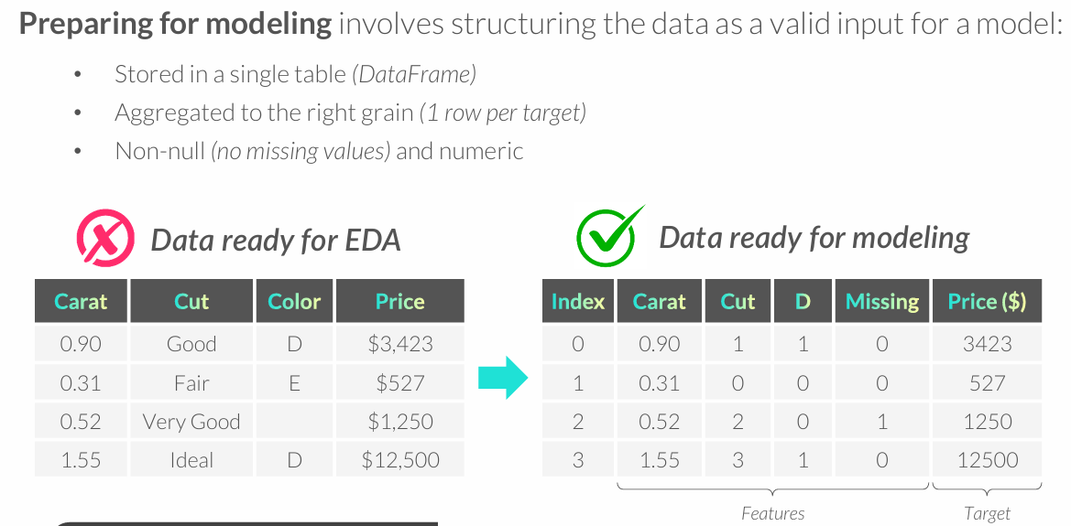
PREPARING FOR MODELING

Slide 28
SIMPLE LINEAR REGRESSION

Slide 29
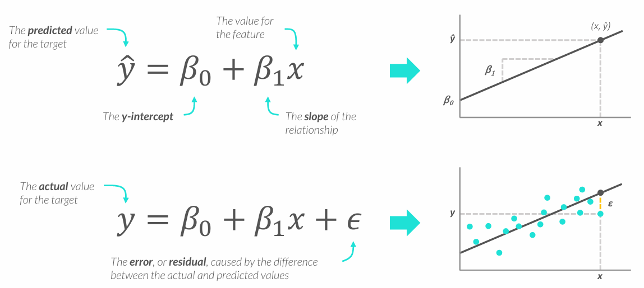
LINEAR REGRESSION MODEL
The linear regression model is an equation that best describes a linear relationship

Slide 30
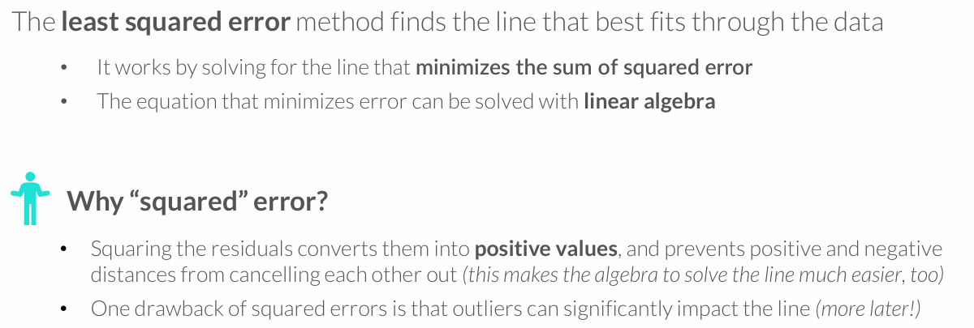
LEAST SQUARED ERROR

Slide 31
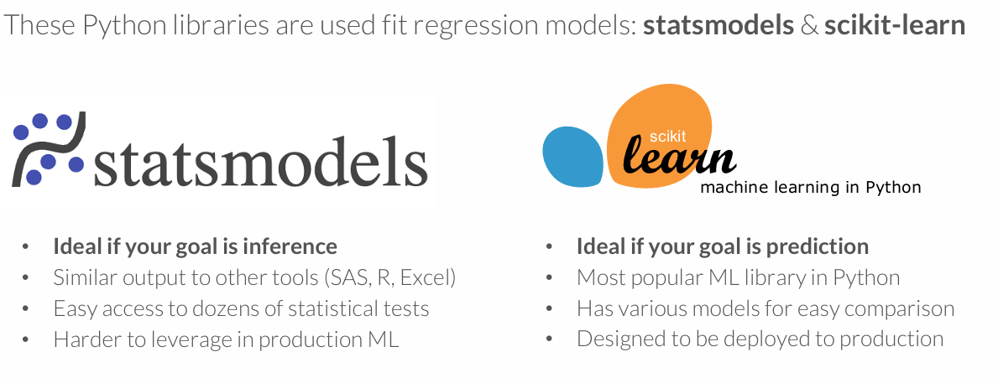
REGRESSION IN PYTHON

Slide 32
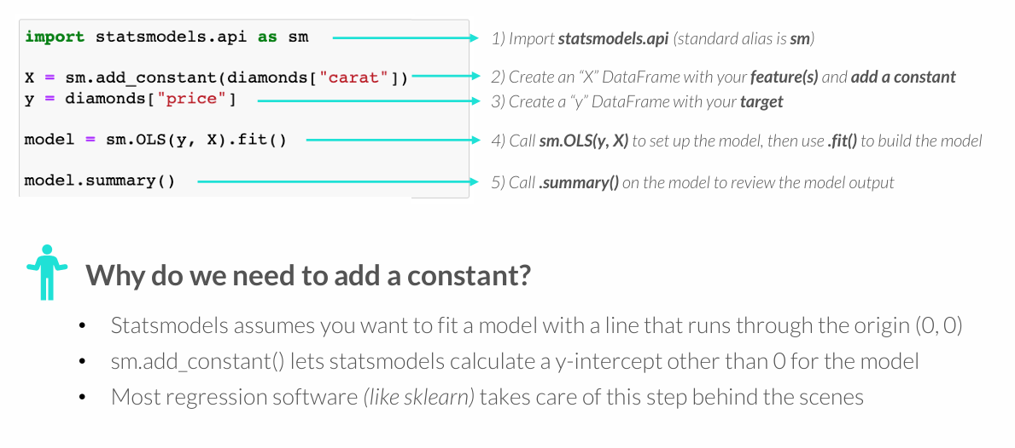
REGRESSION IN STATSMODELS
You can fit a regression in statsmodels with just a few lines of code:

Slide 33
MULTIPLE LINEAR REGRESSION

Slide 34
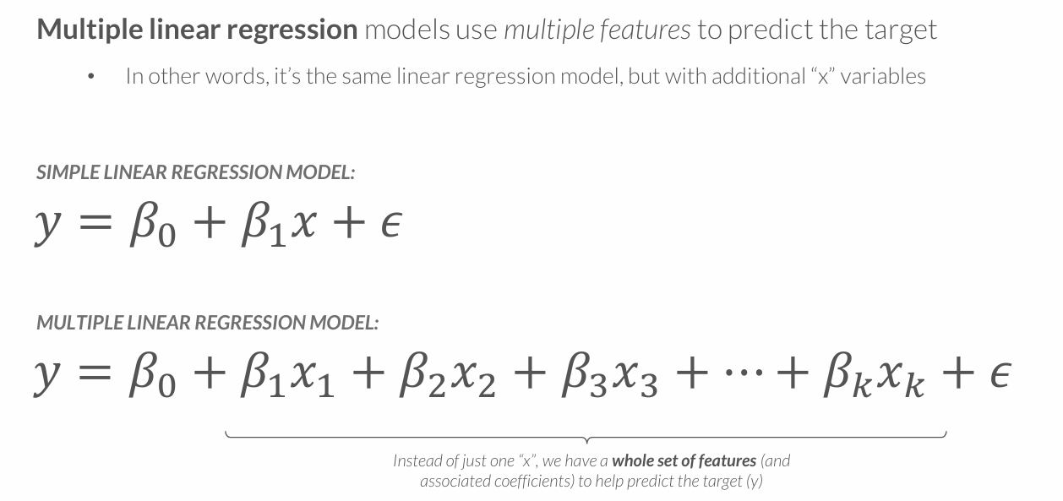
MULTIPLE LINEAR REGRESSION

Slide 35
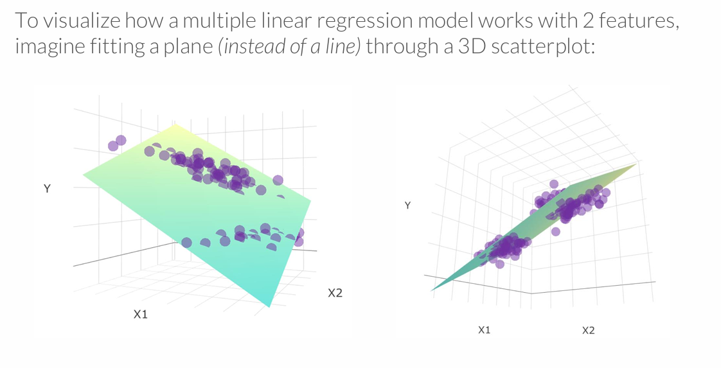
MULTIPLE LINEAR REGRESSION MODEL
Multiple regression can scale well beyond 2 variables, but this is where visual analysis breaks down – and one reason why we need machine learning!

Slide 36
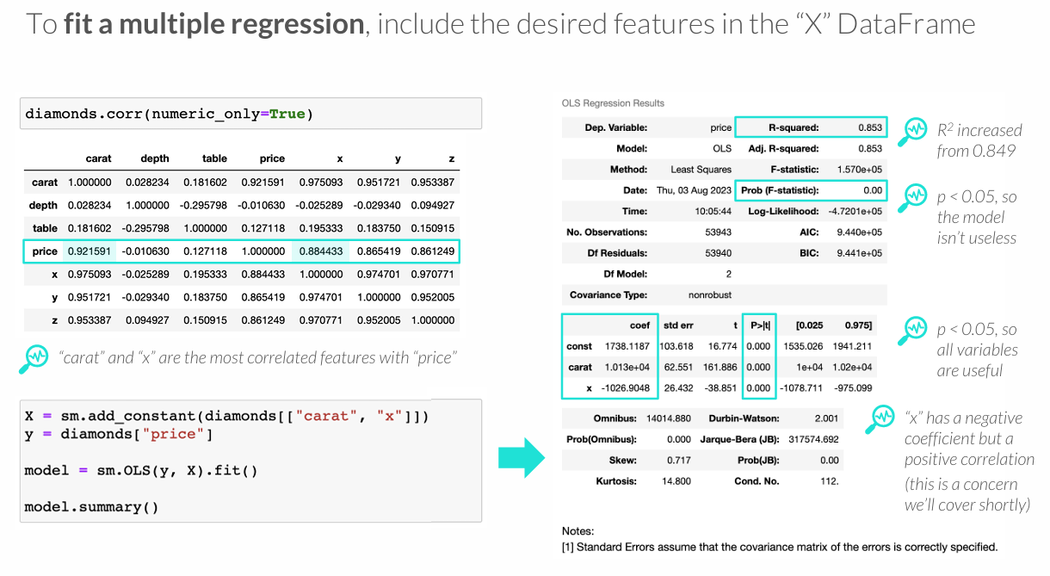
FITTING A MULTIPLE REGRESSION

Slide 37
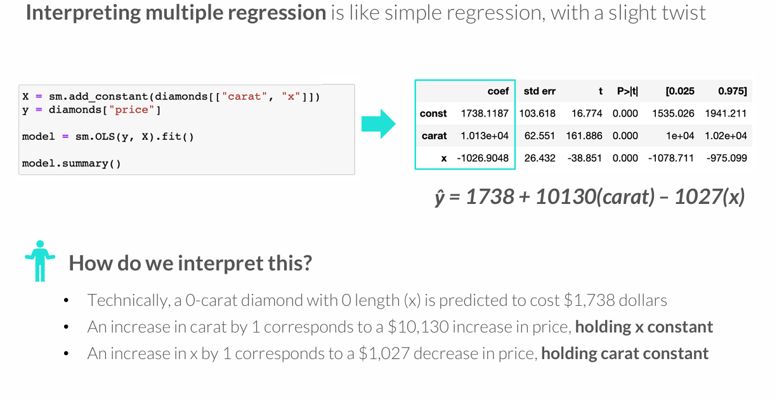
INTERPRETING MULTIPLE REGRESSION

Slide 38
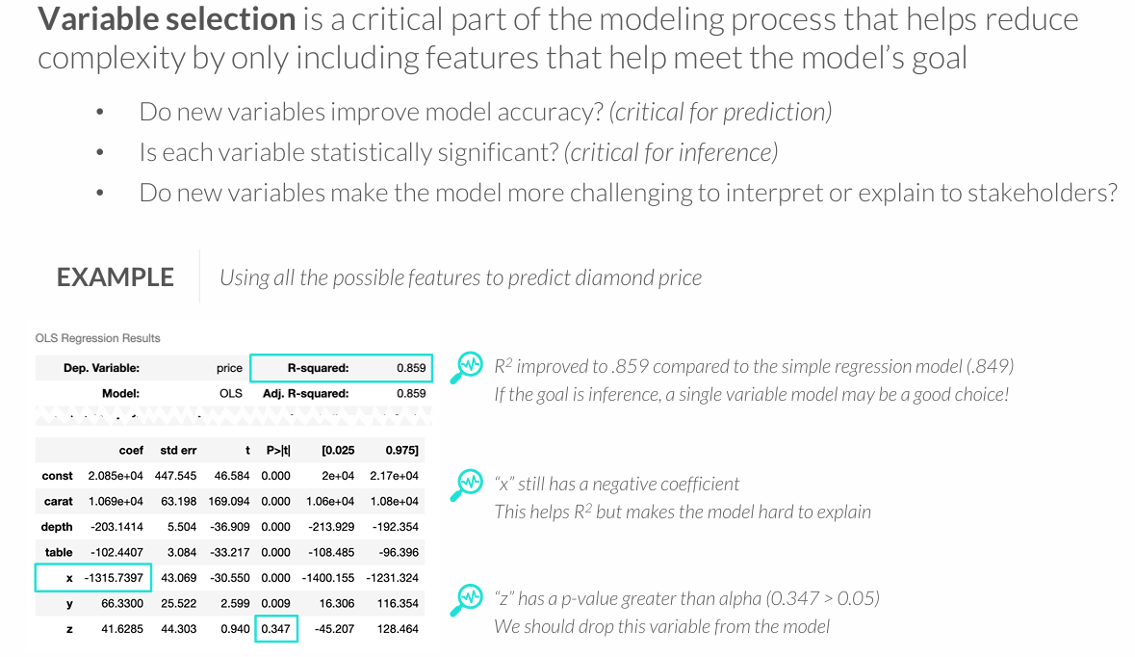
VARIABLE SELECTION

Slide 39
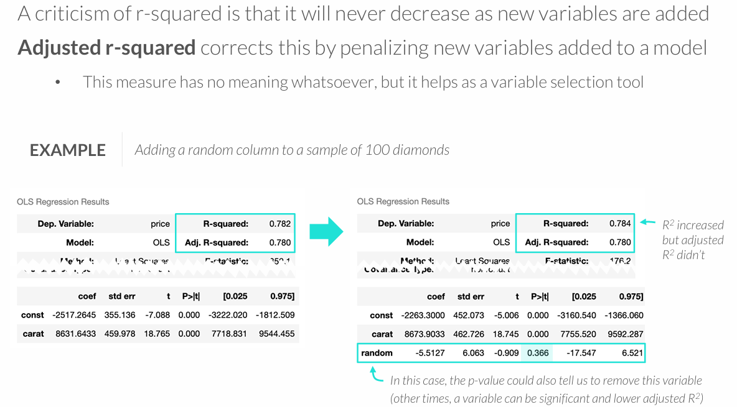
ADJUSTED R-SQUARED

Slide 40
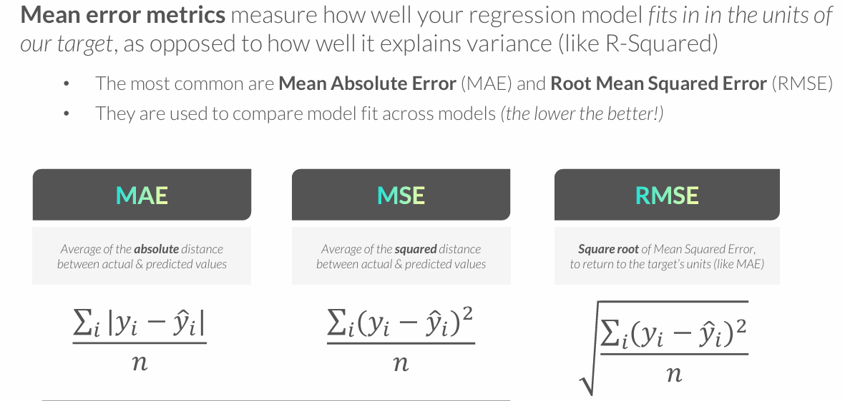
MEAN ERROR METRICS
RMSE is more sensitive to large outliers, so it is preferred over MAE in situations where they are particularly undesirable
Notes:
Paklaidų įvertinimo metrikos

Slide 41
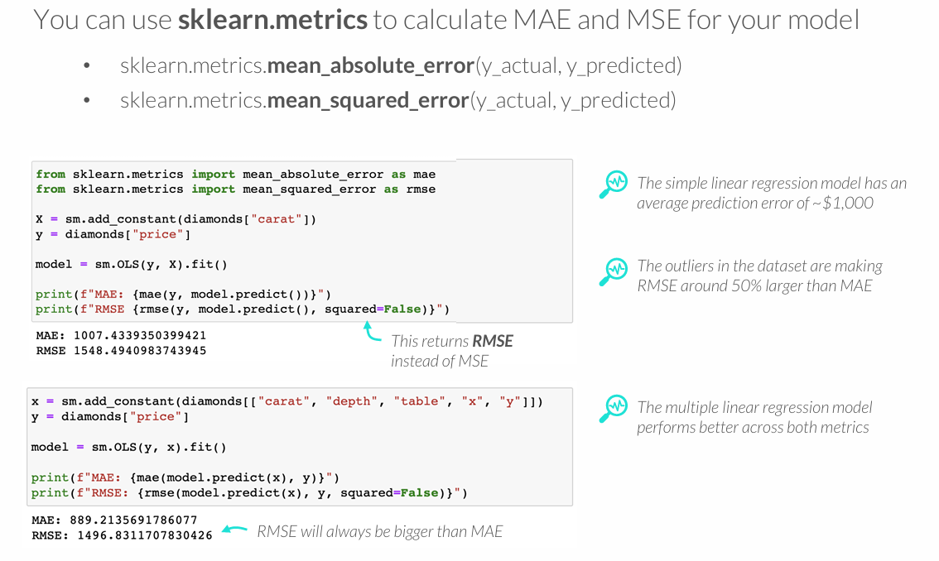
MEAN ERROR METRICS

